Slide 1

“ANGREN ISSIQLIK ENERGIYASI” DUK tomonidan 2023-2024-yillar isitish mavsumiga tayyorgarlik bo’yicha TAQDIMOTI

Slide 2
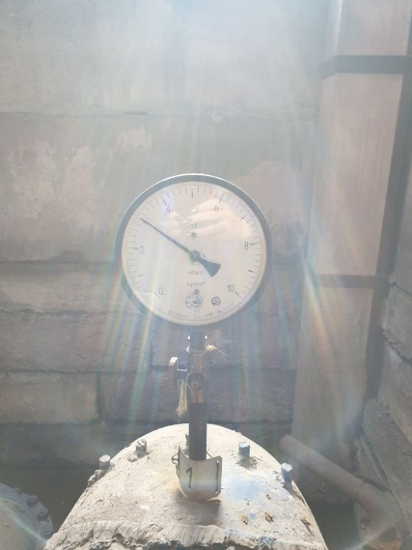
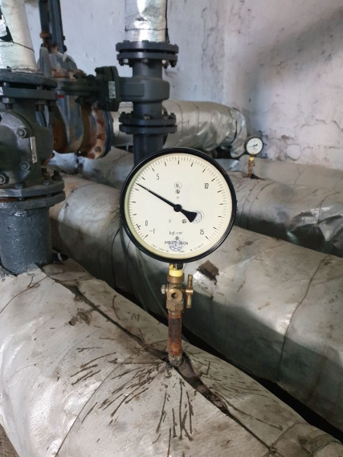
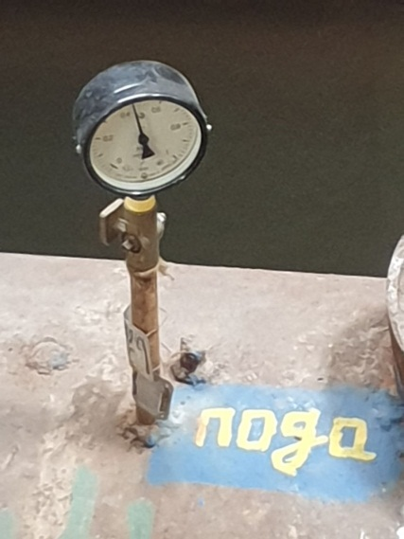
“ANGREN ISSIQLIK ENERGIYASI” DUK ma’muriyati iste’molchilar diqqatiga shuni ma’lum qiladiki, Angren shahar hokimining 2023-yil 4-noyabrdagi 401-10-148-Q/23-sonli qaroriga muvofiq 2023-2024-yillar isitish mavsumi boshlanganligi e’lon qilinadi.
Shu munosabat bilan joriy yilning 8-noyabridan boshlab magistral issiqlik quvurlari shahar issiqlik ta’minoti tizimi “Angren IES” AJ tomonidan to’ldirilmoqda va nasos stansiyalarini bosqichma-bosqich ishga tushirish boshlandi.

Slide 3
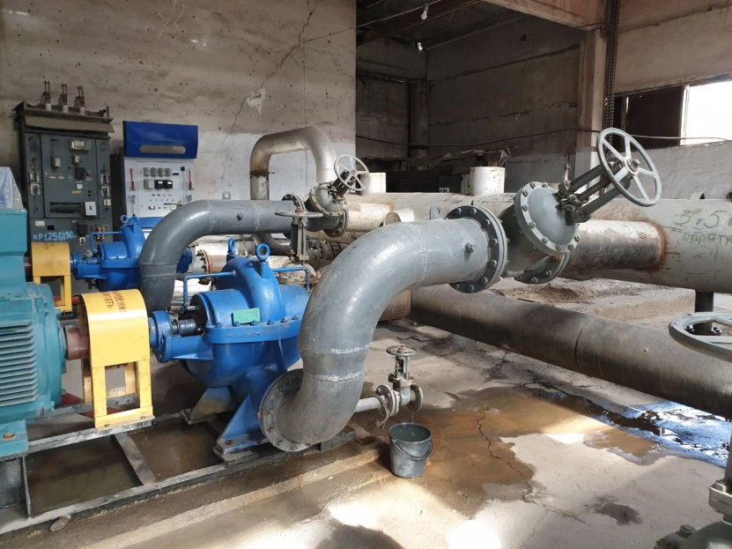
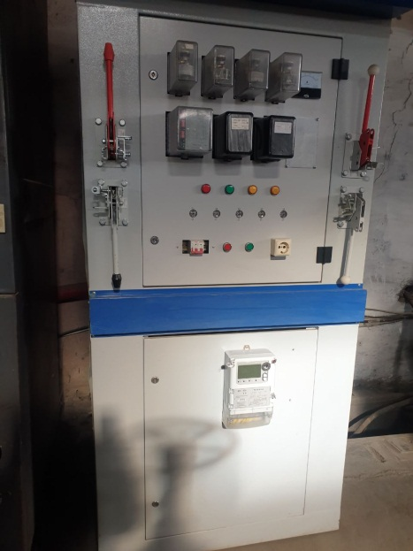
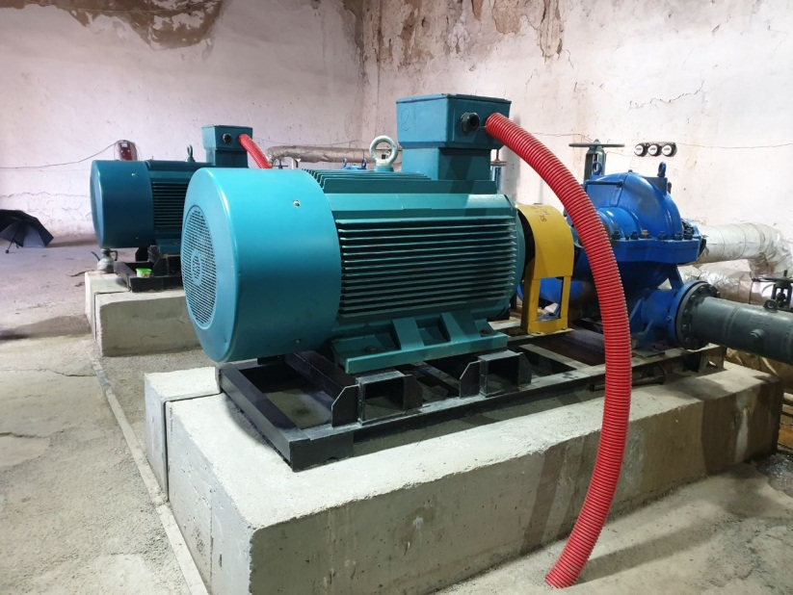
Prezidentning PQ-5118-sonli qarori ijrosiga muvofiq 8 ta nasos stansiyasining uskunlari to`liq modernizatsiya qilingan. Hozirgi vaqtda 3 ta dahalar ichi nasos stansiyalari 1,2,3 – sonli MIShlarni qurish ishlari olib borilmoqda. Ular ishga tushirilgandan so‘ng 1, 2 va 3-dahalarda issiqlik ta’minoti sifati yaxshilanadi.

Slide 4
Ayni vaqtda dahalar ichi tizimlarini to‘ldirish ishlari olib borilmoqda. Shu munosabat bilan ehtiyot choralarini ko`rishingizni hamda uy ichidagi tizimlarda va xonadonlarda ochib-yopish moslamalarining (vintellar, zulfinlar) ochiq yoki yopiqligini tekshirishingizni so'raymiz.
Avariya holatlari yuz berganda zudlik bilan korxonaning kechayu-kunduz ishlaydigan dispetcherlik xizmati bilan bog‘lanishingizn so‘raymiz:
+99870-66-5-13-05
+99893-180-98-33
Shaxsiy raqam bilan bog‘liq barcha masalalar bo‘yicha korxonaning abonent bo‘limiga murojat qilishingiz mumkin:
+99870-66-5-04-32

Slide 5

Hurmat bilan, "ANGREN ISSIQLIK ENERGIYASI" DUK ma’muriyati!

